Slide 1
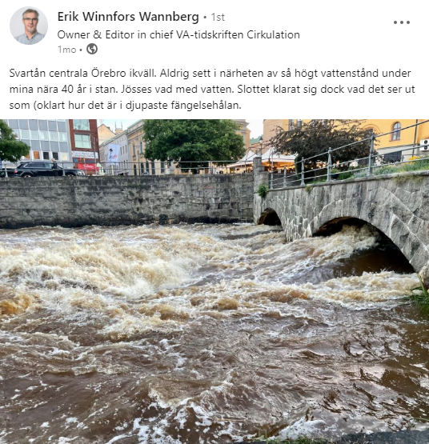
Fokusämnesgrupp: Urban vattenplanering med fokus på klimatanpassning – ledare Lena Blom
Inventering och analys av hinder för klimatanpassning avseende vatten i staden
Inga nationella bestämmelser. Klimatanpassningsarbetet i kommunerna varierar stort.
Ungefär sex av tio kommuner uppger att de har fattat ett politiskt beslut i kommunfullmäktige eller i kommunstyrelsen om att kommunen ska arbeta med klimatanpassning.
Svårigheter att genomföra klimatanpassningsåtgärder på grund av bland annat osäkerhet eller oenighet om vem som ska finansiera arbetet, bristande samordning och otydlighet kring ansvarsfrågor
Fastighetsägaren är ytterst ansvarig för klimatanpassningen av sina egna fastigheter

Slide 2
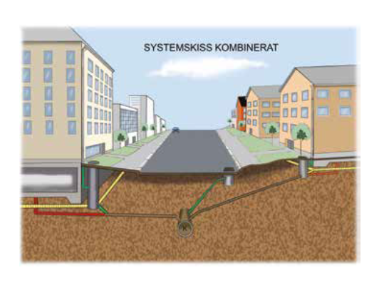
Fokusämnesgrupp: Tillskottsvatten och bräddning – ledare Anna Ohlin Saletti
Stadsbyggnadskonst från tidigt 1900 tal
Tillskottsvatten är allt vatten i spillvattenförande ledningar som inte är spillvatten och inkluderar även dagvatten i kombinerade system.
Beslut om åtgärder på reningsverk eller insamlingssystem hos kommun och fastighetsägare behöver fattas baserat på vad som är mest effektivt ur ett samhällsekonomiskt perspektiv.

Slide 3
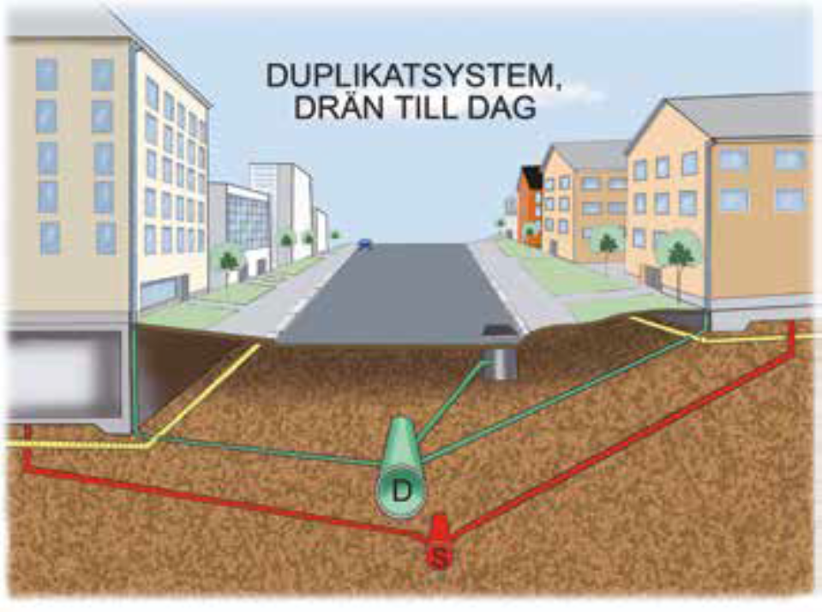
Fokusämnesgrupp: Dagvattenkvalitet - ledare Ann-Margret Strömvall
Stadsbyggnadskonst från mitten av 1900 talet
En stor andel av de föroreningar som transporteras från vägar, byggnader och hårdgjorda ytor i staden sker genom avrinning som förs vidare med dagvatten till mottagande recipient.
Utveckling av metoder och tekniker för att effektivt kunna rena dagvatten.

Slide 4
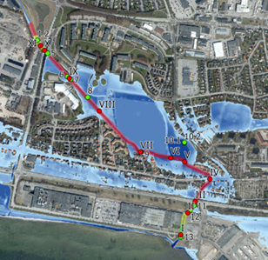
Fokusämnesgrupp: Urbana avrinningar – ledare Salar Haghighatafshar
Utveckling av snabba modelleringsverktyg med hjälp av dagens moderna metoder såsom artificiell intelligens och maskininlärning.
Digitalisering av dagvattenhanteringssystem med hjälp av olika typer av sensorer vilka sedan kan användas för att kalibrera de befintliga modellerna.
Översvämningar ska mötas och hanteras i ett risk-baserat perspektiv. Allmänbildning och ökad medvetenhet i samhället är ett viktigt moment i lösningskedjan.

Slide 5
Hantering av dagvatten, skyfall, ökade flöden i vattendrag och stigande nivåer i havet är delar av klimatanpassningsarbetet och har det gemensamt att de kräver långsiktighet och samarbete mellan ett flertal aktörer.
Utmaningarna är relaterade till ansvarsfördelning, lagstiftning och ekonomiska styrmedel
Det är inte rimligt att den enskilde fastighetsägaren skall hantera hela samhällets klimatanpassning
Ha bättre beredskap för extremhändelser (var hamnar vattnet)
Öka takten med att förbättra avloppsystemet
Utforma en taxemodell som bättre beskriver kostnaden för att hantera dagvatten för olika olika typer av fastighetsägare
Stat och kommun borde i likhet med andra länder kunna föreskriva att fastighetsägare bygger på ett sätt som motverkar uppkomsten av dagvatten.

Slide 6
Området ”Vatten i staden”
Utmaningar
Urbanisering + ekonomisk tillväxt
Förändrat klimat
Föråldrad lagstiftning
Ökade hårdgjorda ytor
Ökade regnintensiteter
Påverkan
Förorenade urbana ytor
Bemöter ej dagens behov
Konsekvenser
Förorenade avrinning till miljön
Överbelastat ledningsnät
Oändliga diskussioner/Inaction
Överbelastat ARV (hydrauliskt)
Översvämningar/Bräddningar

